Slide 1
Kaggle Home Credit
北川 知伸

Slide 2

いきなり番外
Coursera
やってます。

Slide 3
いきなり番外
Encoding とか、validation とか、stacking とか、ひととおり説明されてる。
Programming Assignment(python / pandas) が結構硬派だが、初心者には参考になるコードが。
英語の勉強にも。

Slide 4
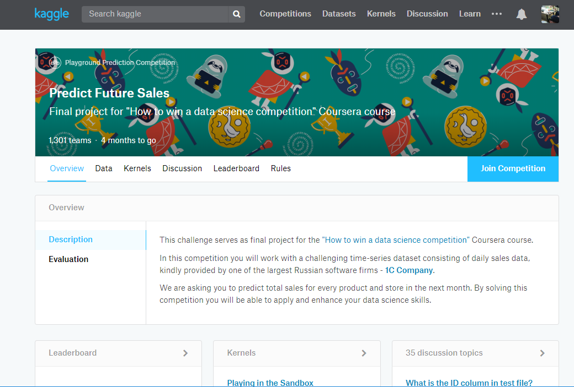
いきなり番外
Kaggle がお勉強用にプロジェクトを提供。

Slide 5
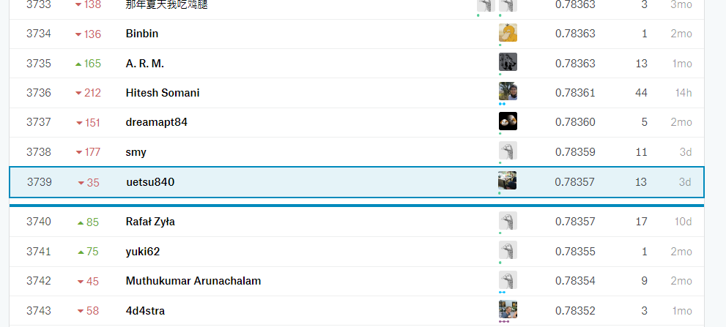
スコア
ショボい…
public: 0.78419 (max: 0.78556)
private: 0.78357

Slide 6
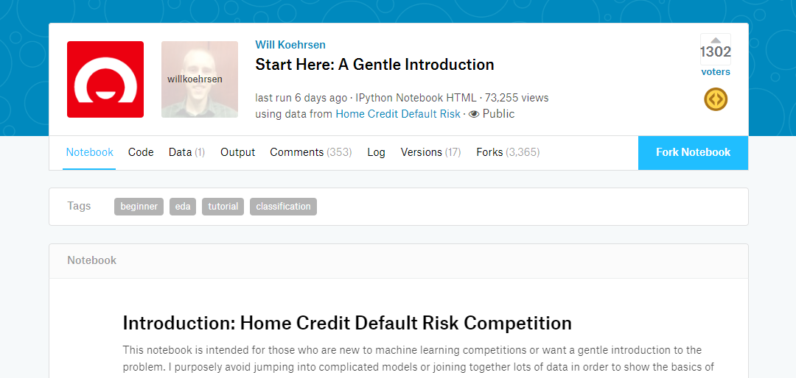
ベース
この kernel からスタート

Slide 7
features
Categorical value を one-hot-encoding して min / max / ave をとる。
‘OCCUPATION_TYPE’, ‘ORGANIZATION_TYPE’ はターゲットエンコーディング。
効いたような効いてないような…(リークはなかったみたい)
‘SK_ID_CURR’ をキーにひたすらマージ。
# SK_ID_PREV の活用方法がわからなかった。

Slide 8
features
結局、Kernelからいろいろ拝借。
結構効いたっぽいもの。
EXT_SOURCE を and とったり or とったり。
2つのfeatureを掛けたり割ったり。
BUREAU, PREVIOUS_APPLICATIONS を、categorical value の特定の値(Approved, Refused)に対して aggregate する。

Slide 9
features
できなかったこと
‘SK_ID_CURR’ って、同一人物が混じってない?
Nanは放置しかしなかったが、モデル作ってImputeしたら何かできたかも。

Slide 10
学習・予測
LGBM, おすすめパラメータで。
パラメータチューニングはなし。Learning rate は0.1。
(最後に詰める余裕がなかった)
ほぼ local validation と public LB は一致していたが、
Local 0.780 に対して public LB で0.785 が一度だけ。
こっちが奇跡だったみたい。

Slide 11
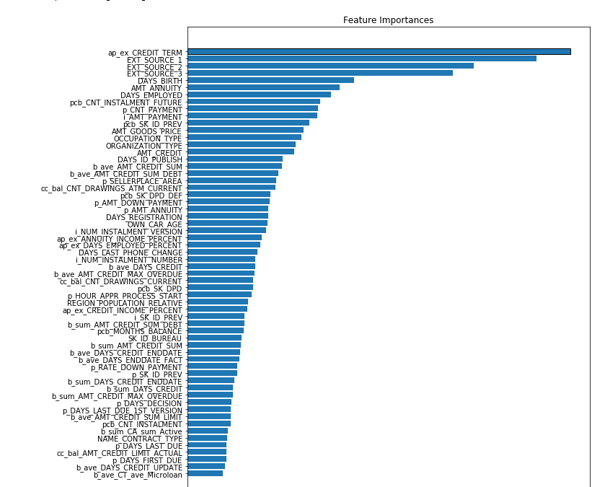
学習・予測
Feature Importance

Slide 12
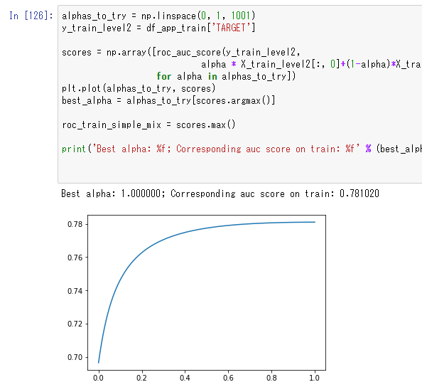
スタッキングにチャレンジ
Logistic regression とブレンドしてみた。
泣…

Slide 13
スタッキングにチャレンジ
Xgboost + LGBM + Logistic Regression
-> Random Forest
効果なし。(Submission すらしてない)
泣…

Slide 14
まとめ (感想)
ひとつひとつの特徴は小さくしか効かないがそれを足せば足すほど、精度が上がってゆく世界。
たしかに、人間は負けそうな気がする。
スタッキングで成果を出してみたい。(願望)
今回は、第1層の学習を詰め切っていないのが敗因?

Slide 15
まとめ (感想)
主に実装面で、Kernel はとても勉強になった。
自分のpython力、pandas力がそもそも不足している。

